Slide 1

“Generamos confianza y
Bienestar a los Usuarios”

Slide 2





REDES SOCIALES
SIGUENOS EN NUESTRAS REDES SOCIALES
/linco06
@lincosas
www.linco.com.co
VER VIDEO

Slide 3
INSTITUCIONAL

Slide 4
Misión:
Ofrecemos al sector institucional un servicio con calidad en soluciones integrales de alimentación, lavandería, aseo y desinfección, generando confianza a nuestros clientes y bienestar a sus usuarios.
Visión:
En 2025, LINCO será la primera opción del sector institucional en dar soluciones integrales de alimentación y limpieza, con cobertura nacional, creciendo junto a su talento humano, clientes y aliados.
Nuestros servicios:
Lavandería y Confección de prendas
Aseo y desinfección institucional
Alimentos

Slide 5
NUESTRAS POLITICAS SON:
1. POLITICA INTEGRAL: DE CALIDAD, SEGURIDAD Y SALUD EN EL TRABAJO Y AMBIENTAL
“Nuestro compromiso es prestar el servicio de alimentación, alquiler y lavado de prendas, aseo y desinfección institucional, con personal calificado, bajo condiciones de trabajo seguro que permitan controlar los riesgos y prevenir lesiones y enfermedades, mejorando continuamente los procesos, asegurando la conservación del medio ambiente, la seguridad y salud en los puestos de trabajo, mediante la utilización de tecnología adecuada, el cumplimiento de los requisitos de Ley y otros requisitos que generen la satisfacción del cliente, el desarrollo y crecimiento de la organización”
2. POLITICA DE NO: TABAQUISMO, ALCOHOLISMO Y DROGADICCION
Dando cumplimiento a la normatividad en lo referente a mantener y proteger la salud de nuestros colaboradores. LINCO S.A.S manifiesta su compromiso con la prevención del consumo de sustancias psicoactivas en cada una de las instalaciones de la empresa, las de nuestros clientes y vehículos operados por LINCO S.A.S.
En consecuencia se considera como una falta disciplinaria el consumo, posesión, distribución, fabricación y/o venta de sustancias psicoactivas, alcohol o tabaco; así como laborar en estado de embriaguez, bajo los efectos de la resaca o guayabo, o de cualquier otra sustancia psicoactiva.
Estas conductas serán sancionadas de acuerdo al reglamento interno de trabajo de LINCO S.A.S

Slide 6



SISTEMAS GESTIÓN INTEGRADO:
LIDER DEL SISTEMA GESTIÓN INTEGRADO:
LUZ ADRIANA SERRANO MUÑOZ – DIRECTORA ADMINISTRATIVA
En cumplimiento de nuestra política integral LINCO S.A.S cuenta con un sistema de gestión integrado cuyo objetivo es que todos nuestros procesos se ejecuten con:
* Calidad: Satisfacción del cliente (ISO 9001). “Certificado”
* Seguridad y Salud en el Trabajo: Trabajo seguro (OHSAS 18001)
* Compromiso ambiental : Conservar y proteger el medio ambiente (ISO 14001)
Alcance del Sistema Gestión Integrado:
Lavado y alquiler de ropa institucional
Aseo y desinfección institucional.
Prestación del servicio de alimentos y cafetería en las instalaciones del cliente
Administración de cafetería y restaurantes
En el desarrollo del sistema de gestión integrado se cuenta con documentos como: Manuales, programas, procedimientos, instructivos, guías, formatos que se dan a conocer de acuerdo a las funciones de cada trabajador durante su entrenamiento.
SISTEMA GESTIÓN INTEGRADO

Slide 7
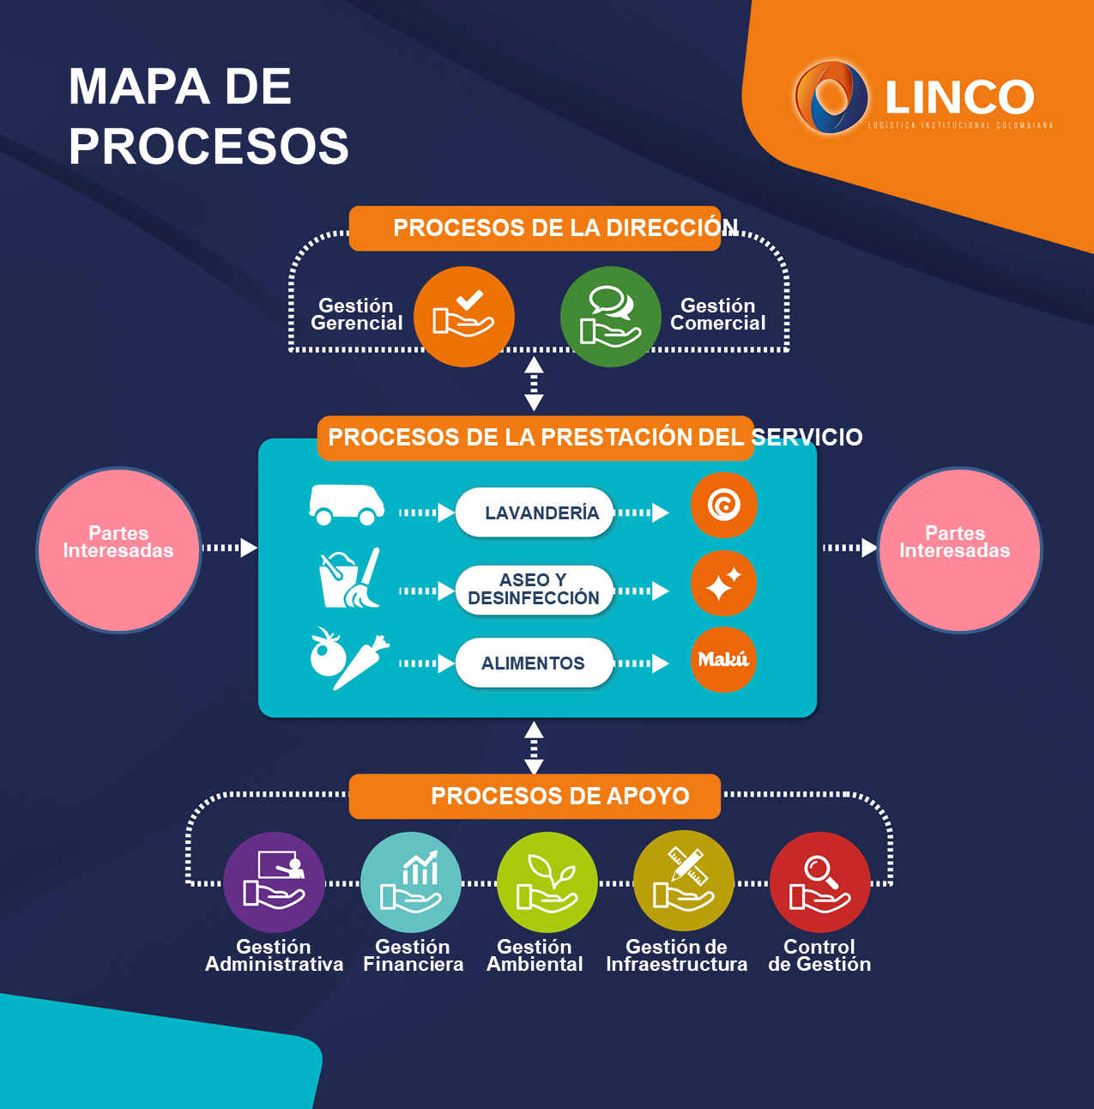

Slide 8
Objetivos:
Lograr la suficiencia financiera optimizando los costos y gastos operativos de la empresa
Lograr la satisfacción del cliente
Mejorar continuamente los procesos conservando el medio ambiente, la salud y seguridad industrial
Garantizar el cumplimiento de los requisitos legales de SST y ambientales y otros que voluntariamente adopte a la empresa
Mantener en condiciones óptimas la tecnología con que se dispone logrando su máximo aprovechamiento
Capacitar y motivar al recurso humano estableciendo condiciones de trabajo seguro

Slide 9
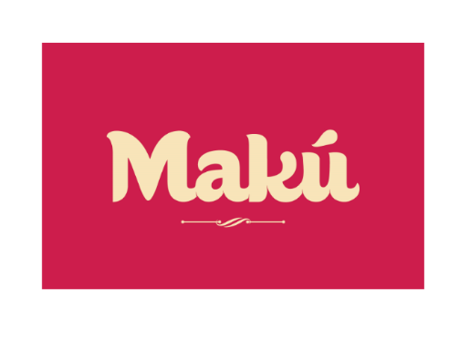
NUESTRA MARCA:
LINCO S.A.S desarrolla el proceso de “ALIMENTOS” por intermedio de su marca Makú.
Makú-brinda al cliente alimentos de la mejor calidad, a un precio justo, bajo estándares de sanidad y buen servicio.

Slide 10
ASAMBLEA DE ACCIONISTAS
REVISOR FISCAL
COMITÉ ASESOR
GERENTE GENERAL
SUBGERENTE GENERAL
AUDITOR DE CONTROL INTERNO
GERENTE LAVANDERÍA
AUXILIAR DE AUDITORIA CONTROL INTERNO ALIMENTOS
COMITÉ PRIMARIO
DIRECTORA (O) ADMINISTRATIVA
DIRECTORA (O) FINANCIERA
JEFE DE PLANTA LAVANDERIA
JEFE DE OPERACION ASEO Y DESINFECCION
JEFE DE MANTENIMIENTO
JEFE DE ALIMENTOS
COOR. DE GESTIÓN HUMANA
COOR. DE SEGURIDAD Y SALUD EN EL TRABAJO
COOR.
SISTEMAS
ASISTENTE DE NÓMINA
ASISTENTE CONTABLE
AUXILIAR DE SEGURIDAD Y SALUD EN EL TRABAJO
AUXILIAR CONTABLE
AUXILIAR DE GESTIÓN HUMANA
AUXILIAR ADMINISTRATIVA
AUXILIAR COMPRAS
COMITÉ COPASST
DEPARTAMENTO DE GESTION AMBIENTAL-(DGA)
COMITÉ DE CONVIVENCIAL LABORAL
AUXILIAR DE ARCHIVO
COMITÉ DE EMERGENCIAS
AUX. SERV. GENERALES
MENSAJERO

Slide 11
SUBGERENTE GENERAL
JEFE DE ALIMENTOS
AUXILIAR ADMINISTRATIVA ROL RECEPCIÓN
JEFE DE PLANTA LAVANDERIA
JEFE DE OPERACION ASEO Y DESINFECCION
JEFE DE MANTENIMIENTO
ADMINISTRADOR DE PUNTO DE VENTA
NUTRICIONISTA
CHEF
AUXILIAR ADMINISTRATIVA
ROL COSTO
AUXILIAR ADMINISTRATIVO
AUXILIAR ADMINISTRATIVO
SUPERVISOR
AUXILIAR DE ALMACEN
SUPERVISOR
ASISTENTE DE NUTRICION
COCINERO 1
ALMACENISTA
SUPERVISOR
AUXILIAR ADMINISTRATIVA ROL TESORERIA
CAMARERO (A)
COCINERO 2
MAQUINISTA
AUXILIAR DE MANTENIMIENTO
JARDIERO / OFICIOS VARIOS
AUXILIAR DE ALMACÉN
AUXILIAR DE LAVANDERIA
AUXILIAR DE SERVICIOS GENERALES
CAJERO VENDEDOR DE BARRA
PANADERO
CONDUCTOR
Dirección: Apoyo a la Gestión: Apoyo Operativo:
Apoyo a la Dirección: Operativo:
IDENTIFICACIÓN DE NIVELES DE RESPONSABILIDAD
Comités que lideran:

Slide 12
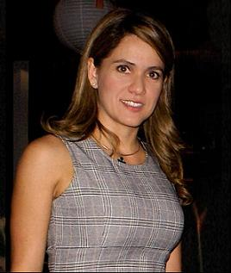
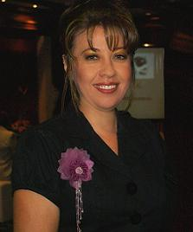
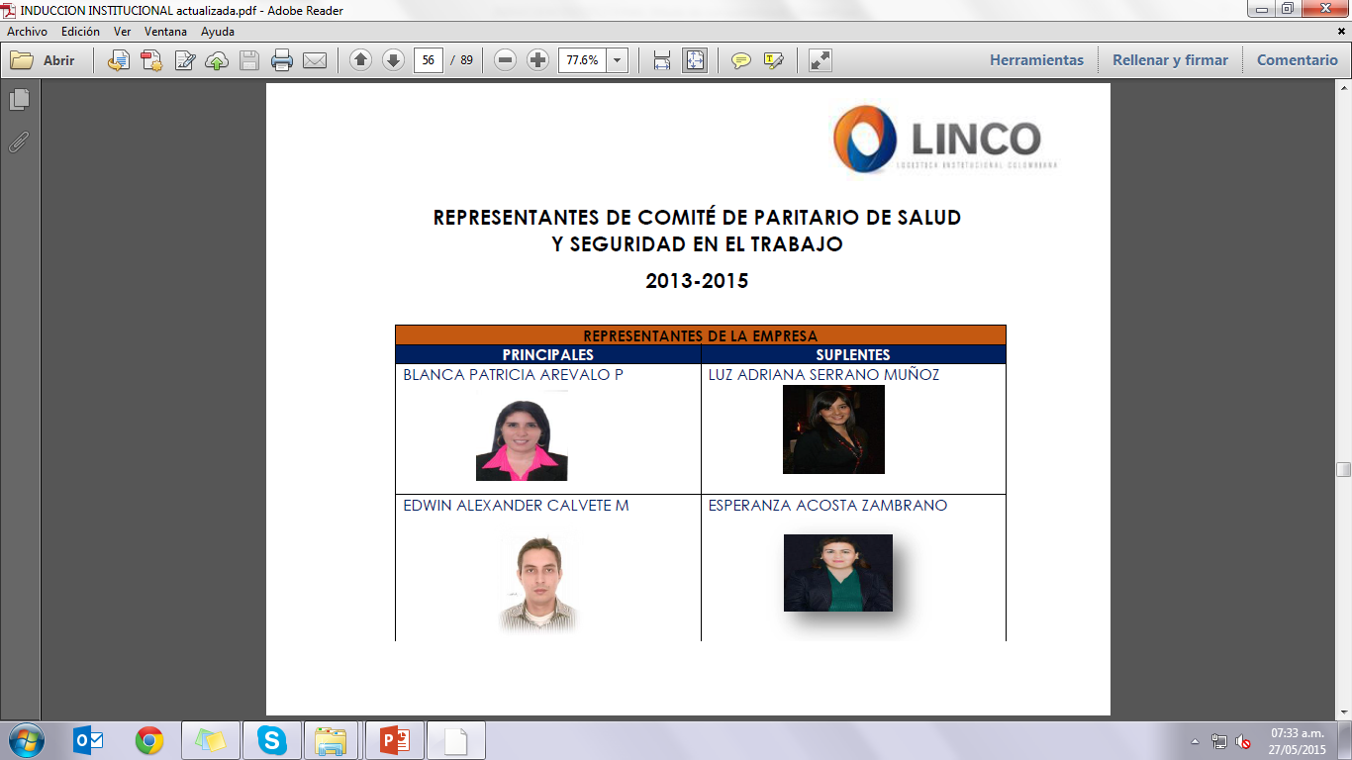
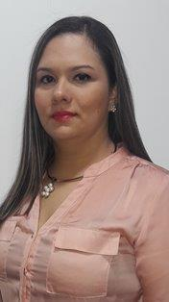
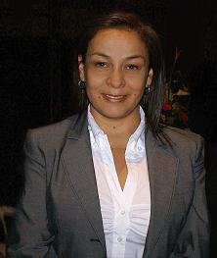
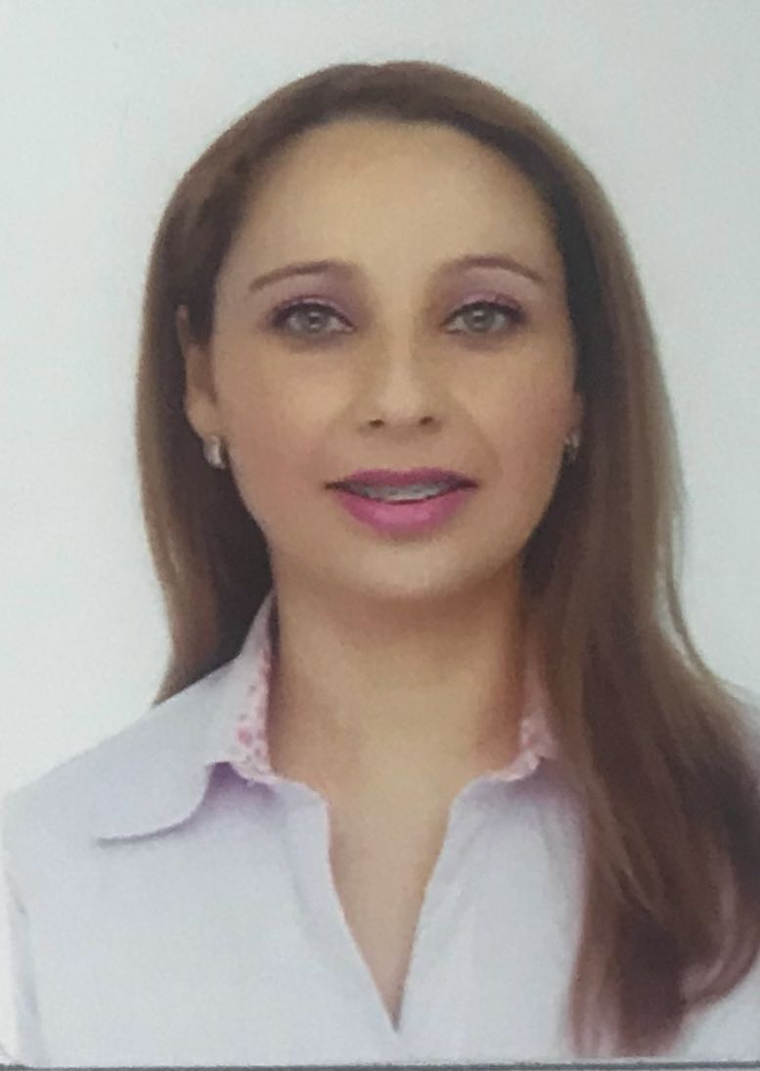
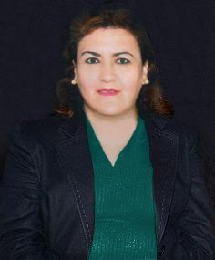
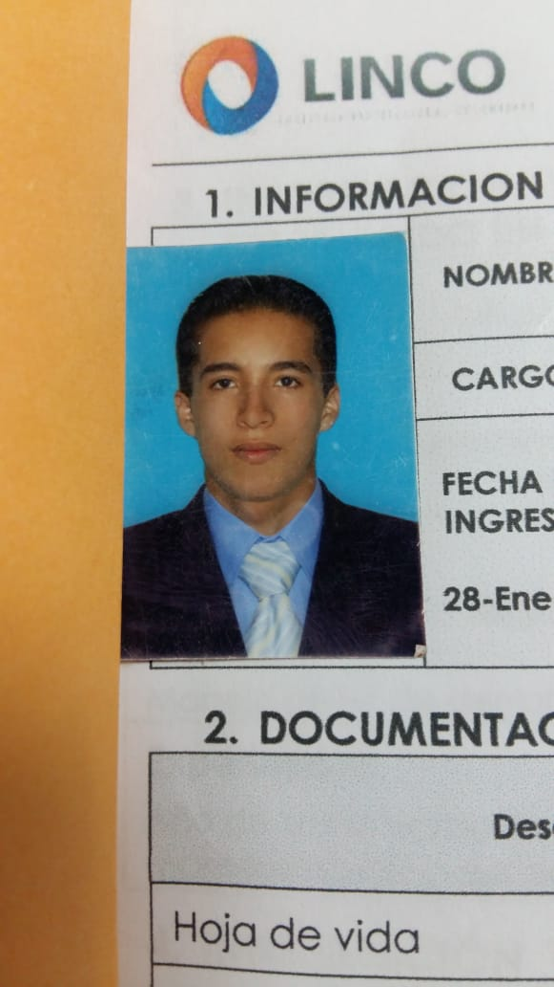
NUESTROS DIRECTIVOS Y JEFES
DANIELA GALVIS VILLAREAL
GERENTE
CLAUDIA NAVARRO NAVARRO
SUBGERENTE GENERAL
LUZ ADRIANA SERRANO MUÑOZ
DIRECTORA ADMINISTRATIVA
OLGA CECILIA ROJAS SERRANO
DIRECTORA FINANCIERA
MARTHA PARDO CUBIDES
JEFE OPERACIÓN
ASEO FOSCAL
MARGI CONTRERAS
JEFE OPERACIÓN
ASEO INTERNACIONAL
ESPERANZA ACOSTA
JEFE DE PLANTA
MARIO ANDRES GARNICA
JEFE DE MANTENIMIENTO

Slide 13
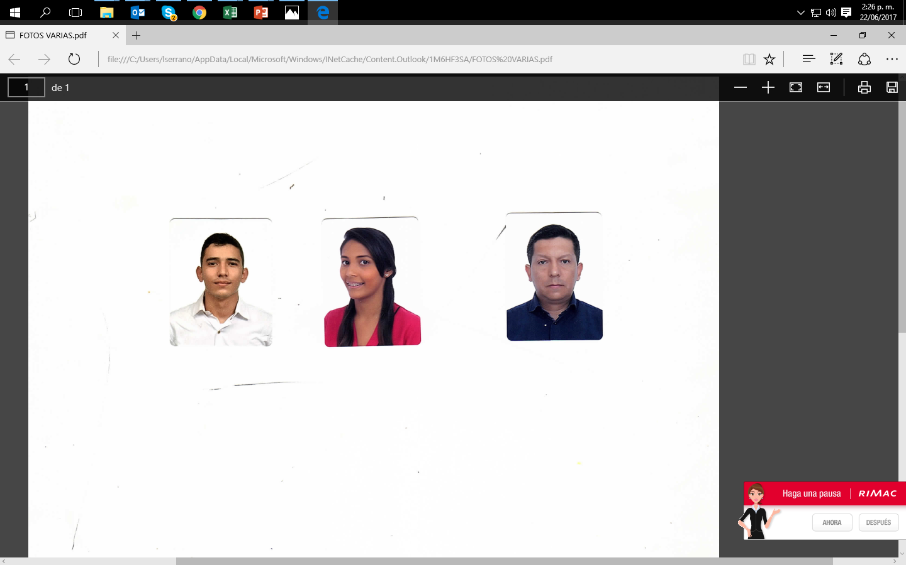
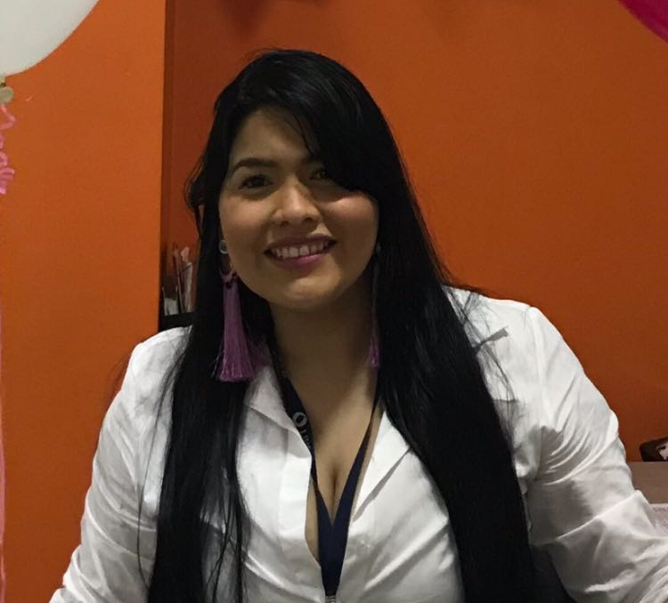
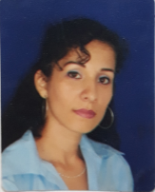
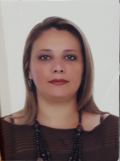
ANDREA MURILLO VARELA
COORDINADORA DE SEGURIDAD Y SALUD EN EL TRABAJO
JEFFERSON QUINTERO
COORDINADOR TIC
BETSABÉ ROMERO RINCÓN
COORDINADOR DE GESTIÓN HUMANA
LILIANA CABALLERO MENDOZA
JEFE DE ALIMENTOS
FOSCAL INTERNACIONAL
YULIETH SANCHEZ BONET
JEFE DE ALIMENTOS
FOSCAL PRINCIPAL

Slide 14


Tipo de contrato
El tipo de contrato por el cual ha sido vinculado es a termino fijo.

Slide 15
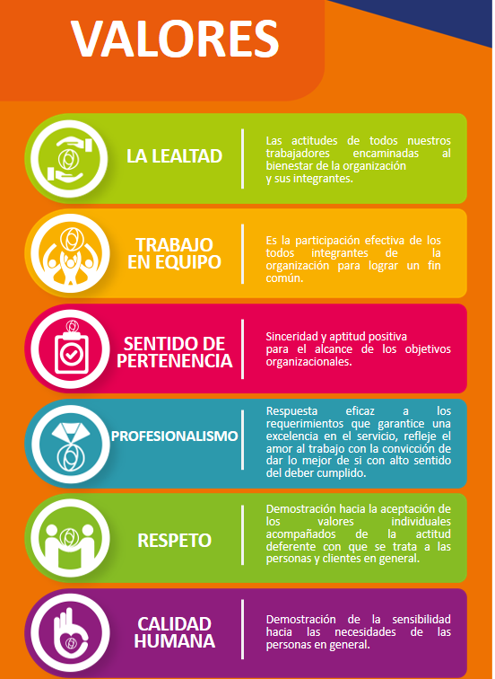

Slide 16
Recuerde:
Todo elemento que encuentre en su lugar de trabajo y que no sea de su propiedad: Dinero, celular, bolso, objetos etc. deberá entregarlo al jefe inmediato. RECUERDE…Usted no esta autorizado a tomar ninguno de ellos como propio en ningún momento.
El jefe inmediato es la persona idónea para saber como manejar la devolución de dichos elementos a su propietario.
De no ser así acarreará procedimientos disciplinarios definitivos.
…EVITE INCOVENIENTES FUTUROS...

Slide 17
REGLAMENTO INTERNO DE TRABAJO
LINCO S.A.S

Slide 18
QUE ES?
El reglamento interno de trabajo es un documento que contiene las normas que regulan los comportamientos de los trabajadores, ya que contiene las obligaciones y prohibiciones a que deben sujetarse en relación con sus labores, permanencia y vida en la empresa.
El reglamento interno del trabajo está reglamentado por los artículos 104 a 125 del código sustantivo del trabajo.
PARA QUÉ SIRVE?
Sirve de guía y de herramienta para mantener el orden dentro de la empresa.

Slide 19
QUÉ CONTIENE NUESTRO REGLAMENTO INTERNO DE TRABAJO?
Esta compuesto por 23 capítulos y 67 artículos que hablan de:
Condiciones de admisión
Periodo de prueba
Trabajadores accidentales o transitorios
Horarios de trabajo
Horas extras y trabajo nocturno
Días de descanso
Vacaciones
Permisos
Salarios (lugar, días y horas de pago)
Servicio médico, medidas de seguridad, riesgos laborales, primeros auxilios en caso de accidente de trabajo.
Deberes del trabajador
Labores prohibidas para mujeres de 18 años.
Acoso laboral: definición, modalidades, conductas atenuantes, circunstancias agravantes, medidas preventivas y correctivas, mecanismos de prevención del acoso laboral y procedimiento interno de solución
Obligaciones especiales para linco SAS y los trabajadores.
Prohibiciones a los trabajadores
Escala de faltas y sanciones Disciplinarias

Slide 20
Horarios de Trabajo
Personal de Administración | Personal de Operaciones
Lunes a Viernes Entrada en la mañana: 7:00 am Salida en la mañana: 12:00 m Entrada en la tarde: 1:00 pm Salida en la tarde: 5:30 pm | Tres turnos de 8 horas rotativos de lunes a sábado
El empleador y el trabajador podrán acordar que la jornada semanal de 48 horas se realice mediante jornadas diarias flexibles de trabajo, distribuidas en máximo seis (6) días a la semana con un día de descanso obligatorio que podrá coincidir con el domingo.

Slide 21
Permisos
Art 25: Concederá a sus Trabajadores los permisos necesarios para:
1. El ejercicio del derecho al sufragio y para el desempeño de cargos oficiales transitorios de forzosa aceptación.
2. En caso de grave calamidad doméstica debidamente comprobada,
para concurrir en su caso al servicio médico correspondiente.
3. Para asistir al entierro de sus compañeros, siempre que avisen con la debida oportunidad a LINCO S.A.S y a sus representantes y que en los dos últimos casos el número de los que se ausenten no sea tal, que perjudique el funcionamiento del establecimiento.

Slide 22
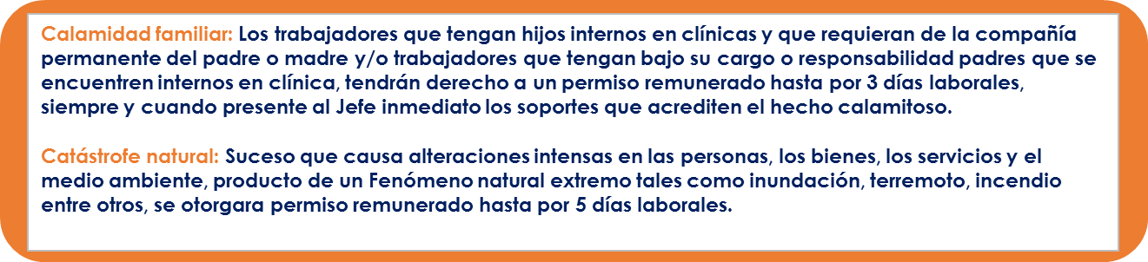
La concesión de los permisos antes dichos estará sujeta a las siguientes condiciones:
En caso de grave calamidad doméstica la oportunidad del aviso puede ser posterior al hecho que la constituye o al tiempo de ocurrir esta, según lo permitan las circunstancias.
Entiéndase por calamidad doméstica:
En caso de entierro de compañeros de trabajo, el aviso puede ser hasta con un día de anticipación y el permiso se le concederá hasta el 10% de los trabajadores.
En los demás casos (Sufragio, desempeño de cargos transitorios de forzosa aceptación) el aviso se dará con la anticipación que las circunstancias lo permitan. Salvo convención en contrario y a excepción del caso de concurrencia al servicio médico correspondiente.
Sin embargo la Dirección Administrativa y Financiera tendrá la potestad en cada situación particular y con un sentido justo y razonable con las circunstancias del hecho para fijar el número de días adicionales a los aquí ya establecidos como permisos remunerados.

Slide 23
Prohibiciones a los trabajadores
Sustraer de las instalaciones de LINCO S.A.S, los útiles de trabajo, las materias primas o productos elaborados sin permiso de la empresa.
Presentarse al trabajo en estado de embriaguez o bajo la influencia de narcóticos o de drogas enervantes.
Conservar armas de cualquier clase en el sitio de trabajo a excepción de las que con autorización legal puedan llevar los celadores.
Faltar al trabajo sin justa causa de impedimento o sin permiso de LINCO S.A.S, excepto de los casos de huelga, en los cuales deben abandonar el lugar de trabajo.
Disminuir intencionalmente el ritmo de ejecución del trabajo, suspender labores, promover suspensiones intempestivas del trabajo, excitar a su declaración o mantenimiento, sea que se participe o no en ellas.
Hacer colectas, rifas, suscripciones o cualquier otra clase de actividades similares en los lugares de trabajo.
Usar los útiles o herramientas suministradas por LINCO S.A.S, en objetos distintos del trabajo contratado (Artículo 60 CST).

Slide 24
Escala de faltas y Sanciones Disciplinarias
Artículo 59 - Se establecen las siguientes clases de faltas y sanciones disciplinarias las cuales fueron concertadas entre los trabajadores y LINCO S.A.S (Sentencia C-934 de 2004) así:
FALTAS LEVES:
El retardo hasta de 10 minutos en la hora de entrada sin excusa suficiente cuando no cause perjuicio de consideración a la empresa implica: por la primera y segunda vez registro de caras tristes en las novedades de desempeño; por tercera vez, registro de caras tristes en las novedades de desempeño y llamado de atención y por cuarta vez, suspensión hasta por 3 días.
La falta en el trabajo en la mañana, en la tarde o en el turno correspondiente, sin excusa suficiente cuando no cause perjuicio de consideración a la empresa, implica por primera vez suspensión en el trabajo hasta por 3 días y por segunda vez suspensión hasta por 8 días.
La violación leve por parte del trabajador de las obligaciones contractuales o reglamentarias implica: por primera vez, reporte de caras tristes en las novedades de desempeño; en caso de reincidencia, suspensión hasta por 8 días y por la tercera vez, suspensión hasta por un mes.

Slide 25
FALTAS GRAVES:
El retardo hasta de 10 minutos en la hora de entrada al trabajo sin excusa suficiente por quinta vez implica suspensión en el trabajo hasta por 8 días.
La falta total del trabajador en la mañana o en el turno correspondiente sin excusa suficiente, por tercera vez, implica suspensión hasta por 15 días
La violación grave por parte del trabajador de las obligaciones legales, contractuales o reglamentarias implica por la primera vez suspensión hasta por 2 meses y la segunda vez terminación del contrato.

Slide 26

REGLAMENTO INTERNO DE TRABAJO-PROHIBICIONES
Los invitamos para que a su ingreso lean el Reglamento interno de trabajo el cual se encuentra publicado en las siguientes áreas
Lavandería: Zona de Cafetería
Aseo y Alimentos: Oficina de cada jefe
Administración: Área archivo en gestión
El reglamento interno de trabajo contiene sus deberes, derechos, obligaciones y escalas de sanciones de LINCO S.A.S
DENTRO DE LAS PROHIBICIONES DE LINCO S.A.S ESTAN:
Hablar por celular dentro de su jornada laboral y/o portar audífonos
No portar el uniforme de manera adecuada: Limpio y completo y CARNET
No cumplir con la política de no Tabaquismo, no drogadicción no alcoholismo
Faltar al trabajo sin justa causa
Tener alimentos en sitios diferentes a los establecidos para tal fin
No usar los elementos de protección personal
Cambiar los turnos de trabajo sin autorización de su jefe inmediato.
Llegar tarde a su jornada laboral
No cumplir con las normas de bioseguridad
Hacer Rifas, colectas dentro de la organización.
Faltar el respeto a sus jefes y/o compañeros de trabajo
Dar información de la empresa sin estar autorizado
Prestar dinero a compañeros como segunda opción de negocio (cobrando intereses )
Llevar objetos de valor al lugar de trabajo (dinero, celulares etc.)

Slide 27

RELACIONES INTERPERSONALES
EN LINCO S.A.S los clientes somos todos, sus compañeros y equipo de trabajo (CLIENTE INTERNO) como nuestros CLIENTES EXTERNOS
Reciba a todos con una sonrisa agradable
Salude siempre con un amable “buen día” “buena tarde” “Buena noche”
Mire a las personas directamente cuando les hable
Si esta ocupado hágales saber a su interlocutor que Usted u otro compañero le ayudara en un momento
Trate a todos con la misma atención y cortesía, utilizando palabras como: Por favor, disculpe, gracias, de nada, etc.
Haga sus funciones de manera organizada no brusca.
No utilice alias o motes, siempre llame a sus compañeros por el nombre y al cliente con señor o señora.
No tutear, evite el uso de expresiones como “sumerce” “madre” “gordo” “mi amor” etc.

Slide 28
INGRESO Y SALIDA DE LOS TRABAJADORES QUE EJECUTAN SUS LABORES DENTRO DE LAS INSTALACIONES DE LA FOSCAL (Circula 874-13)
Los trabajadores al ingresar a su jornada laboral deben presentar al guarda de seguridad el carnet que los identifica como trabajadores de LINCO S.A.S El guarda seguridad tiene la instrucción de no permitir el ingreso si no presenta el carnet, salvo que su jefe inmediato autorice el ingreso.
Los trabajadores de LINCO S.A.S siempre debe ingresar y salir por los sitios establecidos para tal fin, como son:
Lunes a viernes
De 6:00 a.m. a 7:00 p.m. debe ingresar y salir por el sótano
De 7:00 p.m. a 6:00 a.m. deben ingresar y salir por la Torre Milton
Sábados
De 6:00 a.m. a 12:00 medio día deben ingresar y salir por el sótano
Después del medio día deben ingresar y salir por la torre Milton
Domingos
Las 24 horas debe ingresar y salir por la torre Milton.

Slide 29
La empresa no se hace responsable por pérdidas de dinero u objetos de valor, por favor abstenerse de llevar al sitio de trabajo estos objetos. En caso de extrema necesidad el trabajador podrá solicitar a su Jefe Inmediato la custodia esos elementos.
Toda mercancía y objeto que se retire del sitio de trabajo debe ser autorizado por el Jefe inmediato diligenciado el formato correspondiente, sin esta autorización el guarda de seguridad no le permitirá la salida de estos objetos.
Las compras que se realicen dentro de las instalaciones de la FOSCAL, para autorizar su salida deben ser aprobadas por el jefe inmediato quien le solicitara la factura de compra. Tenga presente que a la salida el guarda de seguridad solicitara la autorización del jefe inmediato
El personal una vez ingresa no está autorizada para salir de las instalaciones del sitio de trabajo salvo que sea para cumplir una función propia del cargo o porque terminó el turno laboral.

Slide 30
Cada vez que un trabajador de LINCO S.A.S termina su turno de trabajo deberá acatar las instrucciones del guarda de seguridad, quien le solicitara entre otras desocupar su bolso, paquetes o cartera, esta actividad debe ser realizada por el trabajador en presencia del guarda de seguridad. Cuando el guarda o Jefe inmediato lo considere necesario, el trabajador podrá ser requisado. En el caso de las mujeres serán requisadas por una mujer según los protocolos establecidos por la empresa de vigilancia.
Durante su jornada laboral los trabajadores de LINCO S.A.S siempre deben portar el carnet de manera visible.
El desacato de alguna de estas instrucciones será tomado como un acto de indisciplina e incumplimiento de las instrucciones para lo cual se procederá a cumplir con lo establecido en el reglamento interno de trabajo
Publíquese y cúmplase.
Gerente General

Slide 31
PROTOCOLO PARA USO ADECUADO DEL UNIFORME
“Recuerde su imagen es la imagen de la organización”

Slide 32
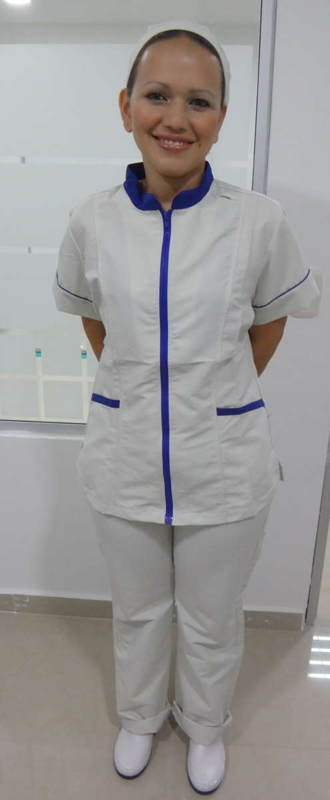
UNIFORME
Debe estar completo, limpio, planchado.
Las prendas no deben estar ajustadas al cuerpo, y las botas del pantalón deben ir acordes al zapato.
Personal de uniforme claro, medias blancas, personal de uniforme oscuro, medias azul oscuras o negras.
El uniforme no debe estar manchado ni roto.
El uniforme no lleva logo ni nombre, no se le debe agregar nada al uniforme (accesorios, prendedores, sticker, etc.)
No se permite modificar el uniforme, no hacer bolsillos ni cierres adicionales.
Mico y delantal en los bolsillos no depositar accesorios ni cosas que generen abultamiento.
Calzado siempre limpio y en buen estado.

Slide 33
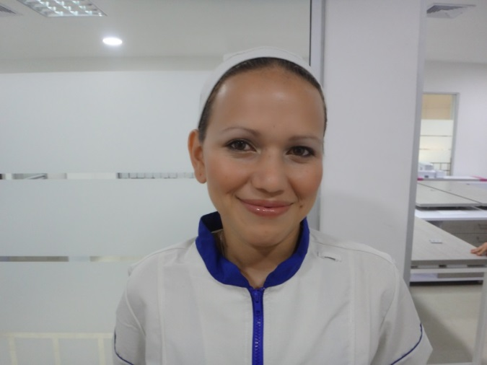

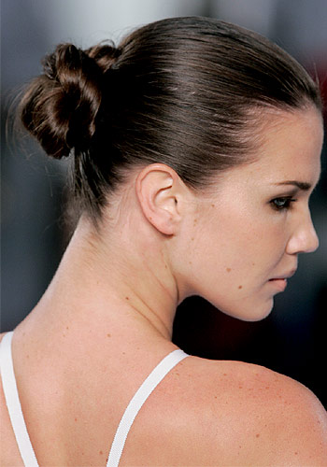
MAQUILLAJE:
Debe ser con tonos suaves que combinen con el uniforme.
No debe ser un maquillaje llamativo.
OTROS:
No usar accesorios de ningún tipo
El carné debe estar limpio y se debe portar únicamente al lado superior izquierdo en la pestaña, por ninguna razón se deben dejar de portar. (no pegar sticker).
PEINADO:
Mujer:
Debe estar recogido en una cebolla tipo bailarina amarrada únicamente con la bamba, cabello totalmente recogido.
Hombre:
Cabello corto, (corte serio)
Se deben afeitar para ir a trabajar (una vez al día)

Slide 34


…ES NORMATIVIDAD EN LINCO…
El uniforme se podrá usar para ingresar a las instalaciones, tener en cuenta la presentación personal de manera adecuada.
Si por alguna razón hay algún vínculo de familiaridad con otro compañero, no podrá presentarse ninguna demostración de afecto (caricias, besos etc.)
El incumplimiento de esta normatividad se entenderá como una violación a las obligaciones como trabajador, y se tomarán las medidas pertinentes.

Slide 35


NORMAS DE PRESENTACIÓN PERSONAL
Para LINCO S.A.S la presentación personal de sus trabajadores es la imagen corporativa en las instalaciones del cliente por ello debemos:
Higiene bucal diariamente.
Bañarse todos los días.
Lavarse las manos antes y después de comer y/o realizar cualquier actividad.
Cortarse y mantener limpias las uñas (no utilizar esmalte)
Utilice desodorante.
No utilizar accesorios.
Nota: Se prohíbe presentarse a la oficina en camisetilla, shorts, ropa en mal estado, usar gorra ò blusas con escotes pronunciados.
Importante: Desde el primer día laboral debe llevar candado para asignar el locker

Slide 36
PLAN CARRERA

Slide 37

LINCO S.A.S gestiona su propio cambio, es proactiva y tiene el plan carrera el cual es una excelente oportunidad para motivarlos e implicarlos en la vida de la empresa, a la vez que construye su futuro, desarrollando su propio potencial, en el marco de la cultura de empresa.
Los invitamos a proyectarse desde hoy, a soñar a donde quieren llegar en LINCO S.A.S
Para tener en cuenta…
Sí una vez vinculado con LINCO S.A.S inicia un proceso de selección con la FOSCAL, deberá informarlo a su jefe inmediato para tener conocimiento del proceso.
De igual manera como política para participar deberá tener al menos un año laborando en LINCO S.A. S
Una vez seleccionado por FOSCAL, el trabajador debe avisar a LINCO y dar un plazo de 15 días para realizar contratación de nuevo personal en LINCO

Slide 38
NUESTRAS PREMISAS DEL TALENTO HUMANO
El punto de partida es nuestro trabajador, queremos trabajadores felices con la empresa, para que ellos logren que los clientes estén felices con nosotros y esto nos genere mejores resultados.
El respeto por la dignidad humana y el cumplimiento de nuestros valores empresariales debe ser la principal directriz en nuestro actuar, para buscar el logro del alto desempeño de los equipos.
El estilo de liderazgo debe evolucionar hacia un enfoque más humanista, que ponga de primero al ser humano de la mano con el cumplimiento de las normas para asegurar sostenibilidad y mejores resultados.
Cada persona del equipo fijara sus metas de desarrollo personal y laboral y el equipo hará todo lo necesario para ayudarlo
El crecimiento personal y del grupo tendrá impacto en la transformación del trabajador y su entorno social.

Slide 39

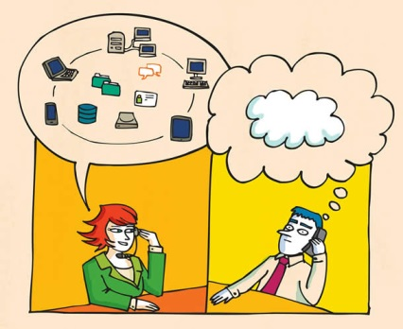
MATRIZ DE COMUNICACIONES
Dar clic
QUÉ COMUNICAMOS?

Slide 40




SEGURIDAD SOCIAL Y CAJA DE COMPENSACIÓN
EPS
FP
ARL
CCF
Medicina general
Odontología
Hospitalización
Cirugía, maternidad
Laboratorio clínico
Radiología
Invalidez
Vejez
Muerte
Accidente de Trabajo
Enfermedad laboral
Educación
Cultura
Recreación
Salud
Mercadeo
Vivienda
Para tener en cuenta…
Nuestros pagos son mensuales, y se cancelará al trabajador por medio de transferencia electrónica en cuenta de ahorros, los primeros 5 días del mes siguiente en que se generó la prestación del servicio por parte del trabajador. (si el trabajador no ha presentado las incapacidades o no las ha presentado completas su salario no se cancelará hasta no contar con la totalidad de las mismas) C-255-15

Slide 41

FONDO DE EMPLEADOS
Pasado el periodo de prueba, Usted trabajador de LINCO S.A.S puede ingresar a cualquiera de nuestros dos fondos de empleados:
FONDEKIKES
FODEFOS
VENTAJAS DE ESTAR EN UN FONDO DE EMPLEADOS :
Posibilidades de ahorro
Créditos
Descuentos con proveedores adscritos
Inclusión a seguros
Auxilios monetarios
Actividades deportivas y de recreación
Actividades de educación.
Para mayor información contacta a nuestra Auxiliar de Gestión Humana al 6484891.

Slide 42

MEDIOS DE COMUNICACIÓN CON LA EMPRESA
ADMINISTRACIÓN
Teléfono: 648 48 91
ALIMENTOS FOSCAL PPAL
Teléfono: 638 69 65
ALIMENTOS FOSCAL INTER
Teléfono: 7000300 Ext: 6401
LAVANDERÍA
Teléfono: 648 48 91 Ext: 114
ASEO FOSCAL
Teléfono: 638 27 81
ASEO FOSCAL INTER
Teléfono: 7000300 Ext: 6420
NOTA: Para trámites de permisos y/o para informar mis ausencias, enfermedades, calamidades etc., siempre deberá comunicarse con su Jefe en primera estancia, diligenciando el formato FAYF-102 Solicitud de permisos u otros tramites de trabajadores

Slide 43



Se le informa a Jefes y Trabajadores que la atención de llamadas telefónicas en el departamento de Gestión Humana será de Lunes a Viernes en el horario de 08:00 a.m. a 11:00 a.m. y de 02:00 p.m. a 04:00 p.m.
La atención al público personalmente en las oficinas para entrega y solicitud de documentos, dotación, etc.; Será los días martes y jueves de 08:00 a.m. a 11:00 a.m. y de 02:00 p.m. a 04:00 p.m.
¡DE LO CONTRARIO NO INSISTA
NO SERÁ ATENDIDO!

Slide 44
AMBIENTAL

Slide 45

Hola! Soy ECOLINCO la mascota ambiental

Slide 46


NUESTRO COMPROMISO AMBIENTAL
DEPARTAMENTO DE GESTIÓN AMBIENTAL (DGA)
El DGA garantiza el adecuado desempeño ambiental de LINCO S.A.S, bajo el marco de responsabilidad social y ambiental, y el cumplimiento de la normatividad ambiental nacional y local vigente, y aplicable a cada una de las actividades desarrolladas por la empresa mediante la ejecución de los siguientes programas:
* Programa de vertimientos * Programa de residuos sólidos
* Programa de emisión de gases * Programa de uso eficiente de energía
* Programa de uso eficiente del agua
Director
(Directora administrativa y financiera)
Gestor Jurídico
Auxiliares
Gestor Técnico
Abogada Maria Teresa Rojas
*Jefe de Mantenimiento
* Aux. Seguridad y ST
Ing. Yusara Contreras
Invitado especial
!Usted podrá ser invitado especial!

Slide 47


DEPARTAMENTO DE GESTION AMBIENTAL
PROGRAMAS AMBIENTALES

Slide 48


PROGRAMA DE GESTION DE RESIDUOS SOLIDOS

Slide 49



Hola, ¿ sabias que en Linco S.A.S existe un programa
de gestión de residuos sólidos?
Te contare:
Fue creado para reutilizar los residuos, unos
para el abono y otros para desechar de manera
adecuada sin que se afecte nuestro medio ambiente
Para tener un control sobre estos programas nos colaboran unos lideres ambientales que hacen parte de nuestra empresa :

Slide 50

Les presentamos a los LIDERES AMBIENTALES de LINCO S.A.S
JUAN CARLOS GUEVARA - Supervisor Aseo - FOSCAL PRINCIPAL MARIA EUGENIA AYALA BUENAHORA – Nutrición - FOSCAL PRINCIPAL INGRITH CAROLINA DELGADO ESTEBAN – Nutrición - FOSCAL PRINCIPAL MYRIAM MELO SANCHEZ Auxiliar de lavandería – LAVANDERIA EDINSON SERRANO – Auxiliar de lavandería – LAVANDERIA MARTHA YANETH MARQUEZ - Auxiliar de servicios generales – LAVANDERIA NINI CARREÑO – Auxiliar de servicios generales – FOSCAL INTERNACIONAL LUZ MARINA ARIAS – Camarera – FOSCAL INTERNACIONAL SANDY PAOLA NARIÑO – Cocinero – FOSCAL INTERNACIONAL ANA CECILIA PEÑA - Asistente de Gerencia – ADMINISTRACION ELSA SOLANO MANCILLA - Auxiliar de servicios generales - ADMINISTRACION
Los lideres ambientales nos ayudaran a:
Vivir la política integral y valores de la empresa
Tener buenos comportamientos ambientales y practicar los Ecotips publicados en las carteleras
Tomar iniciativas ambientales
Hacer mensualmente una inspección ambiental en su proceso
Servir como guía ambiental para los demás compañeros
Velar por el cumplimiento de los programas ambientales
Apoyar al DGA en el cumplimiento del cronograma de actividades
CLAUDIA PATRICIA NAVARRO
DIRECTORA DGA

Slide 51






¿QUE HACER PARA QUE TODO MEJORE EN MI ENTORNO ECOLOGICO?
Acciones:
Reciclar los recipientes plásticos para su posterior recolección
Minimizar el consumo de papel usando las comunicaciones electrónicas y reutilizando la hoja de impresión.
Colocar un punto Ecológico para que las personas desechen los residuos según su color :
Recipiente Gris: papel y cartón
Recipiente Azul: plástico, vidrio y latas
Recipiente Verde: Ordinarios e inertes
Recargar los cartuchos para reducir su impacto en el deposito final.

Slide 52


PROGRAMA AHORRO Y USO EFICIENTE DE AGUA

Slide 53





Además, contamos con un programa de ahorro y uso eficiente de agua, para aprovechar este recurso al máximo.
Usar insumos que sean biodegra-dables
Reciclar el agua que ya ha sido usada.
Atención
Hay que estar alerta a cualquier fuga de agua para reportar de inmediato a mantenimiento.
Una manera de utilizar fuentes adicionales de agua son los
Aljibes, pozos y cascadas; nosotros contamos con un pozo de agua que esta ubicado en la planta de servicio de lavandería

Slide 54
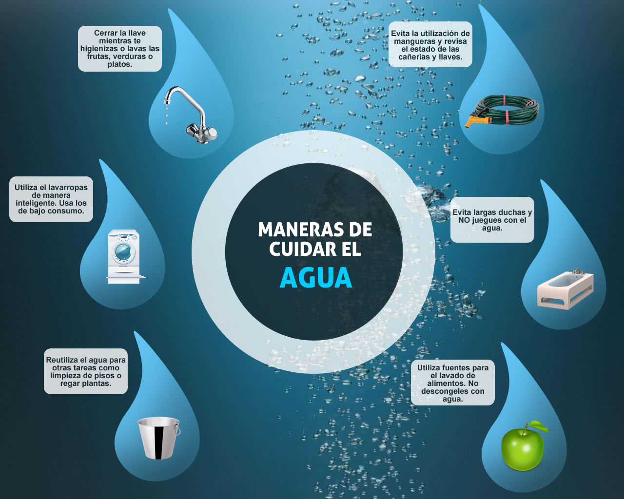


Slide 55

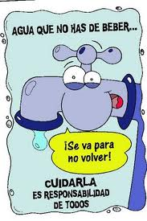
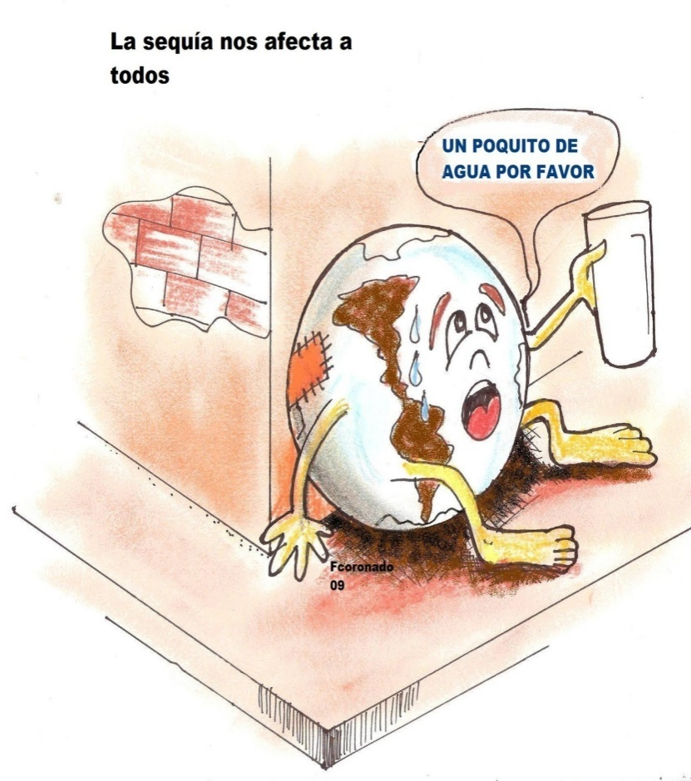


Slide 56

PROGRAMA AHORRO Y USO EFICIENTE DE ENERGIA

Slide 57





En Linco S.A.S, al adquirir nueva maquinaria se tiene en cuenta el mínimo consumo energético; también se capacita a sus colaboradores con charlas de sensibilización para reducir el impacto ambiental.

Slide 58


Apagar las tomas eléctricas cuando no estas en casa.
Desconecte los computadores que no use desde la fuente.
Abra la nevera lo menos posible.
Cuando salga de una habitación apaga la luz y el aire acondicionado.
Use el microondas lo menos posible.
En lo posible abra las ventanas y apague el aire acondicionado.
Los cargadores de los celulares y de los radios desconéctelo sino
lo esta utilizando.

Slide 59
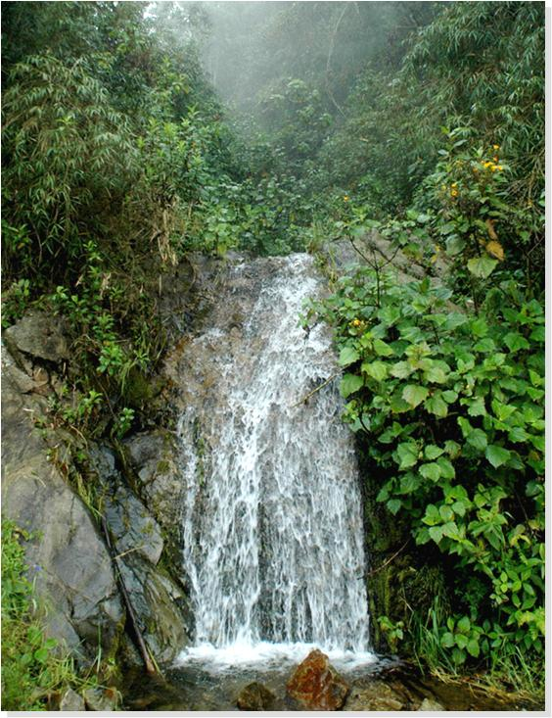


PROGRAMA DE GESTION DE VERTIMIENTOS

Slide 60
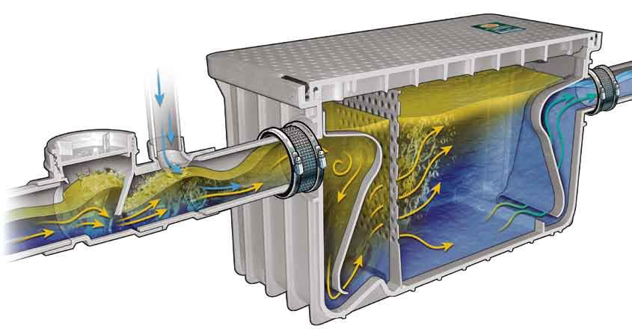
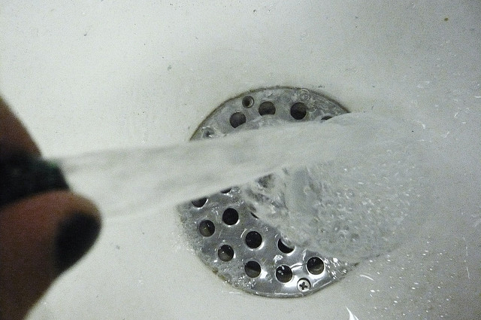

Para Linco es muy importante cuidar el ecosistema y por ende implementó un sistema de trampas de grasas que esta ubicado en la plata de lavandería y en cada centro de producción del área de alimentos
TRAMPA DE GRASA
Si nosotros utilizamos los sifones de la manera adecuada vertiendo los elementos que no atenten con el medio ambiente colaboramos con la naturaleza

Slide 61

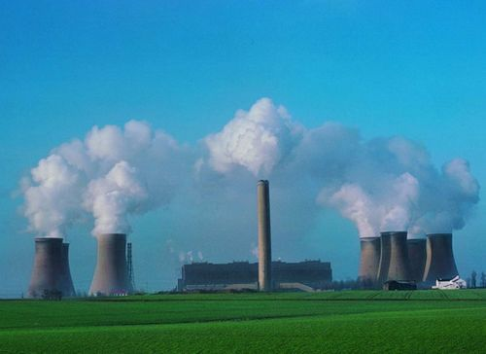

PROGRAMA DE GESTION DE EMISIONES

Slide 62



El monitoreo Isocinético, es tomar una muestra de la emisión de gas para determinar la concentración del contaminante
Para dar cumplimiento a este programa se hará un monitoreo isocinético en las calderas para evitar la emisión de gas contaminante y a su vez se realizara la revisión técnico mecánica a todos los vehículos de Linco S.A.S

Slide 63



Amigos, queramos la naturaleza que es nuestra y de su cuidado depende nuestra existencia.

Slide 64




NUESTRO COMPROMISO AMBIENTAL
PUNTO ECOLÓGICO: se podría definir como la obtención de materias primas a partir de desechos, introduciéndolos de nuevo en el ciclo de vida y se produce ante la perspectiva del agotamiento de recursos naturales.
UBICACIÓN DE LOS PUNTOS ECOLÓGICOS:
PLANTA: En cafetería de la planta.
ADMINISTRACIÓN: Frente a la entrada principal a la oficinas.
PARA IDENTIFICAR EL TIPO DE RESIDUOS:
 | COLOR DE BOLSA
COLOR DE RECIPIENTE | GRIS | VERDE | BLANCA
GRIS | Papel- Carton
VERDE |  | Desechos ordinarios
AZUL |  |  | Vidrios
¡La conciencia ambiental es compromiso de todos!

Slide 65
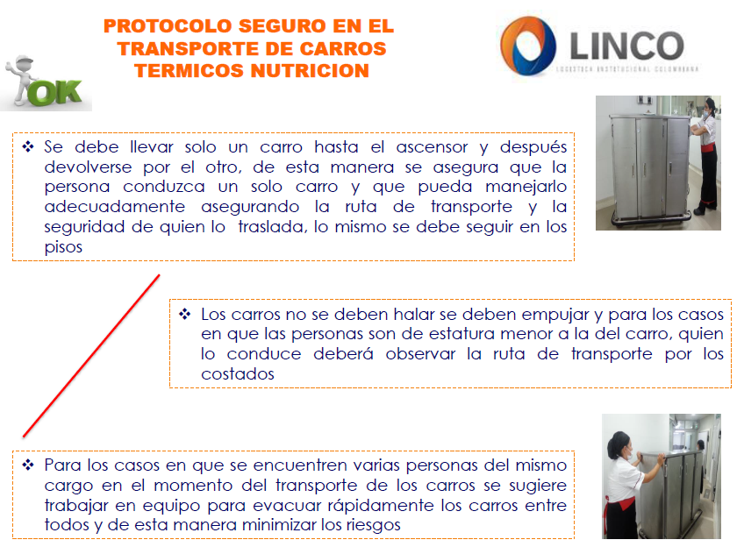
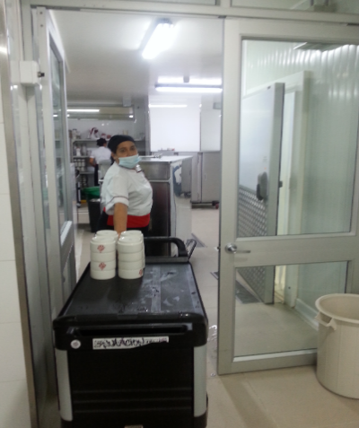

Slide 66
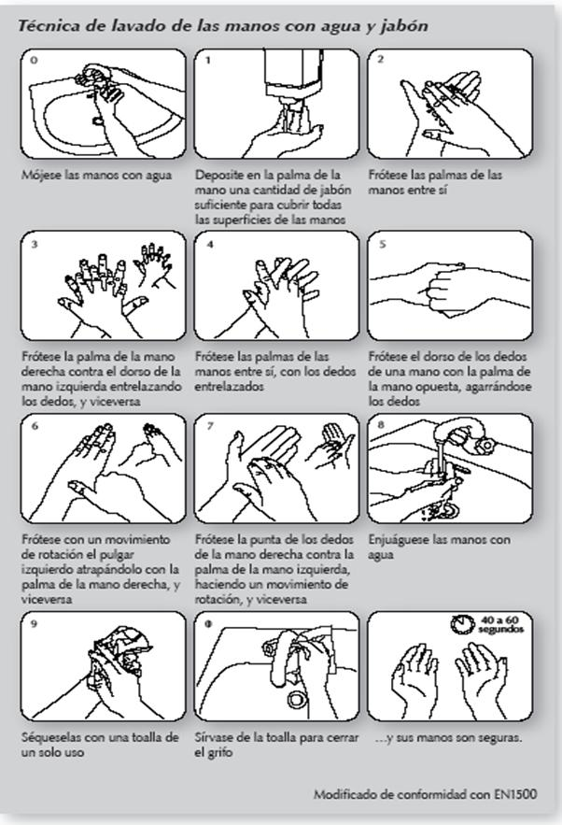
PROTOCOLO LAVADO DE MANOS

Slide 67
PREVECIÓN RIESGO PÚBLICO
Evite transitar por lugares con poca iluminación
Preferible transitar por lugares donde hay locales comerciales y buen número de personas
Evite llevar joyas o elementos que llamen la atención de los amigo de lo ajeno
Evite usar el teléfono celular en la calle
Guarde en diferentes lugares su dinero y procure no transportar altas sumas sin la seguridad respectiva
Permanezca atento al realizar todas las transacciones con dinero, cuando sea necesario solicite servicio de escolta a la Policía Nacional
Utilice transporte legales como Taxis y Sistema de Transporte Masivo
No utilice trasporte Pirata
Si esta en marcha el vehículo en el que usted se esta transportando y esta incumpliendo con las normas de transito pídale que por favor cumpla con lo establecido, si el conductor del vehículo continua con esta practica, solicite que lo deje y tome otro medio de transporte.

Slide 68



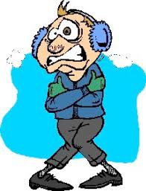
EN CASO DE SER VICTIMA DE LA DELINCUENCIA
Actué serenamente y evite el pánico
No ponga resistencia y NO ENFRENTE A LOS DELINCUENTES(usted es persona de bien y tiene que perder más que ellos)
Recuerde que VALE MAS SU VIDA Y SU INTEGRIDAD QUE CUALQUIER OTRA COSA
Piense en su familia e hijos antes de exponer su vida
RIESGO FISICO
Evite los cambios de temperatura de forma inesperada, siempre tome un momento para estabilizar su temperatura corporal
En caso de lluvias utilice sombrilla y abrigo
Para áreas muy frías utilice camisa blanca debajo del uniforme
Realice hidratación permanente de líquidos a temperatura ambiente
No ingrese a lugares no autorizados
Si las temperaturas son extremas, consulte con su jefe que equipo de protección debe utilizar.

Slide 69
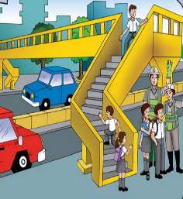
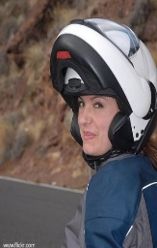
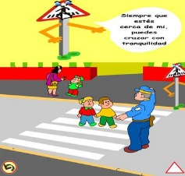


PREVECIÓN RIESGO SEGURIDAD VIAL
Evite el exceso de velocidad
Utilice siempre el casco abrochado de manera adecuada y de igual manera el cinturón de seguridad.
Se recomienda utilizar chaleco reflectivo para motociclistas.
Evite consumir alcohol(ni una sola bebida alcohólica)
Respete las señales de tránsito.
Utilice las direccionales anticipadamente cada vez que cambie de vía o carril Si es peatón utilice los puentes, andes y aceras y atienda los semáforos.
Mire para ambas direcciones si va a cruzar una calle.
Evite cualquier situación que distraiga su atención
Conduzca lucido (no trasnochado ni soñoliento)
Parquee sus vehículos en reversa y sólo en lugares autorizados.
Mantenga sus documentos siempre que conduzca un vehículo y renuévelos cada vez que sea necesario
Realice los mantenimiento preventivos al vehículo con el fin de evitar accidentes.
En caso de lluvias conduzca con precaución, si es motociclista lleve consigo impermeable para protegerse.

Slide 70

INFRAESTRUCTURA
10 REGLAS BASICAS DE SEGURIDAD
Mantener el orden y la limpieza en el lugar de trabajo.
Dar aviso de las condiciones peligrosas o anomalías detectadas en las maquinas o vehículos.
No usar máquinas o vehículos sin estar autorizados y capacitados para ello.
Usar las herramientas apropiadas y cuidar su conservación. Al terminar el trabajo dejarlas en el sitio adecuado.

Slide 71

10 REGLAS BASICAS DE SEGURIDAD
Todas las heridas requieren atención. Informar inmediatamente al supervisor o jefe encargado en caso de presentarse alguna de ellas.
Utilizar en cada tarea los elementos de Protección Personal. Mantenerlos en buen estado.
No improvisar, seguir las instrucciones y cumplir las normas.
Prestar 100% de atención al trabajo que se está realizando. Toda actividad que se realice tiene un riesgo implícito.

Slide 72
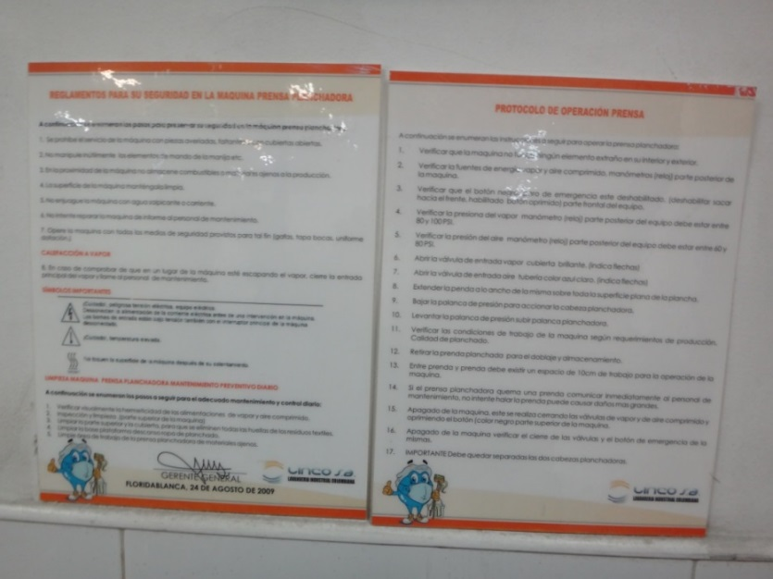
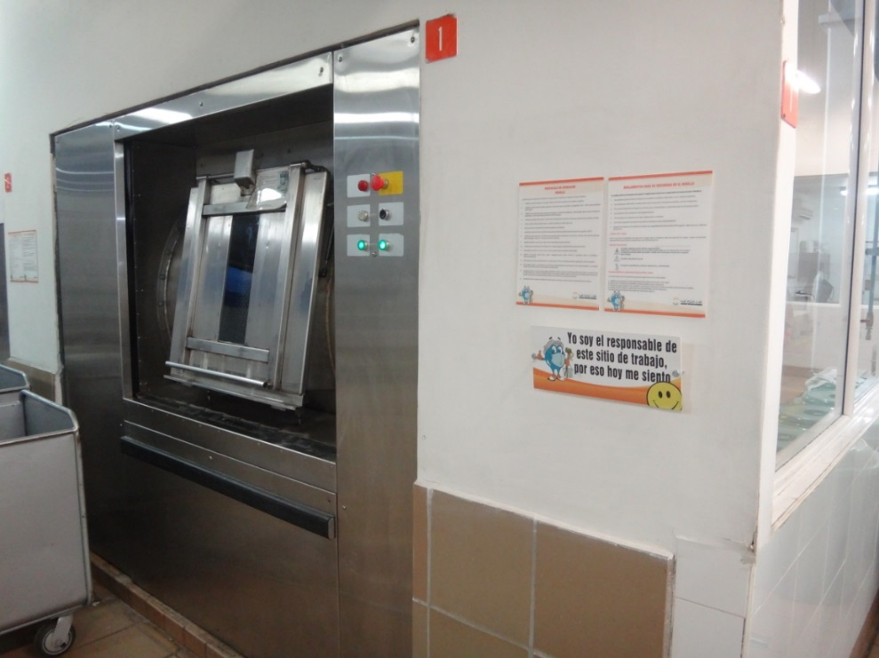
9. Conocer los protocolos de operación y reglas de seguridad de cada máquina.

Slide 73
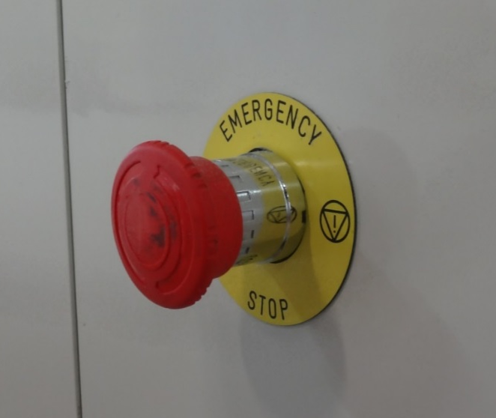
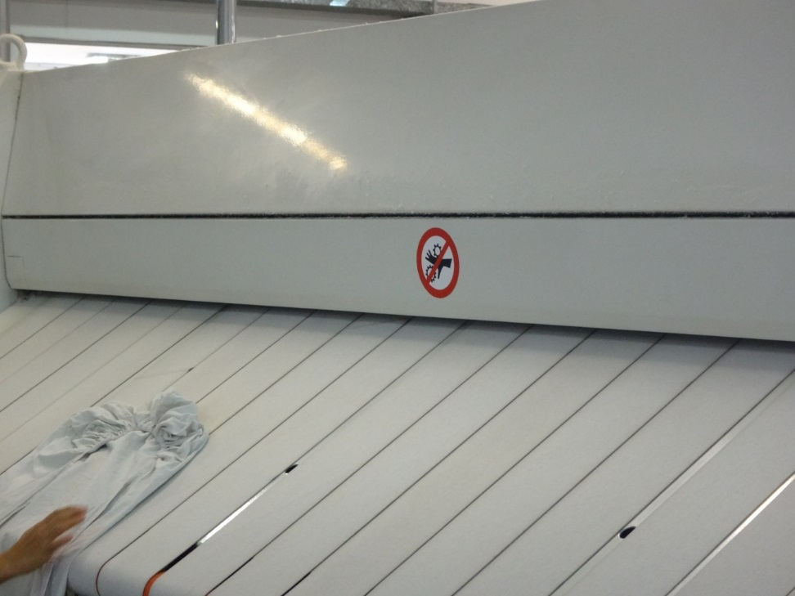
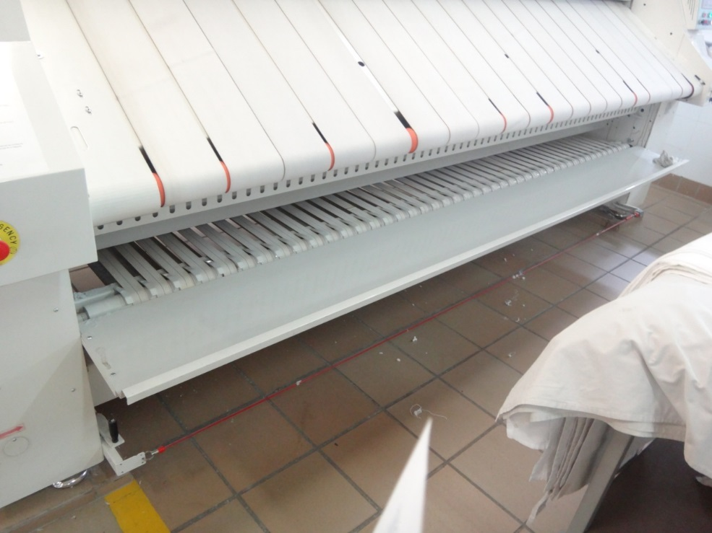
Tener siempre presente la ubicación de las paradas de emergencia.

Slide 74
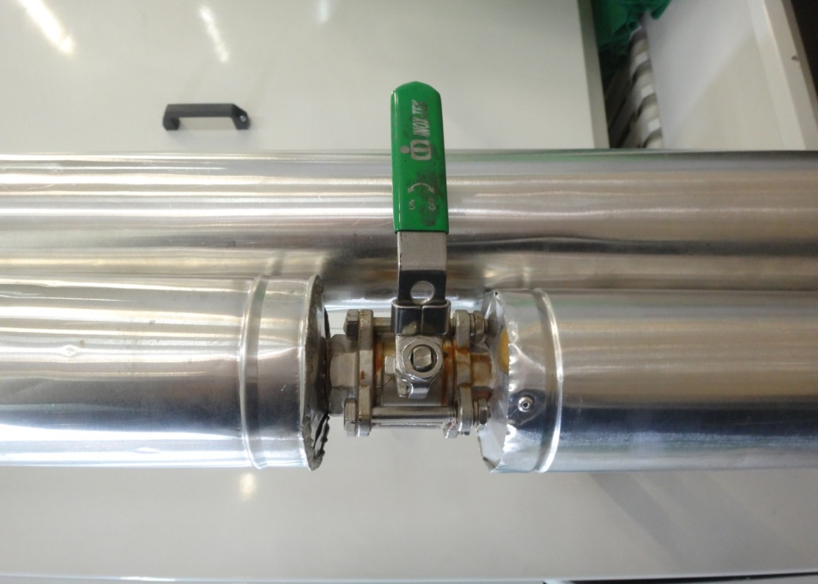
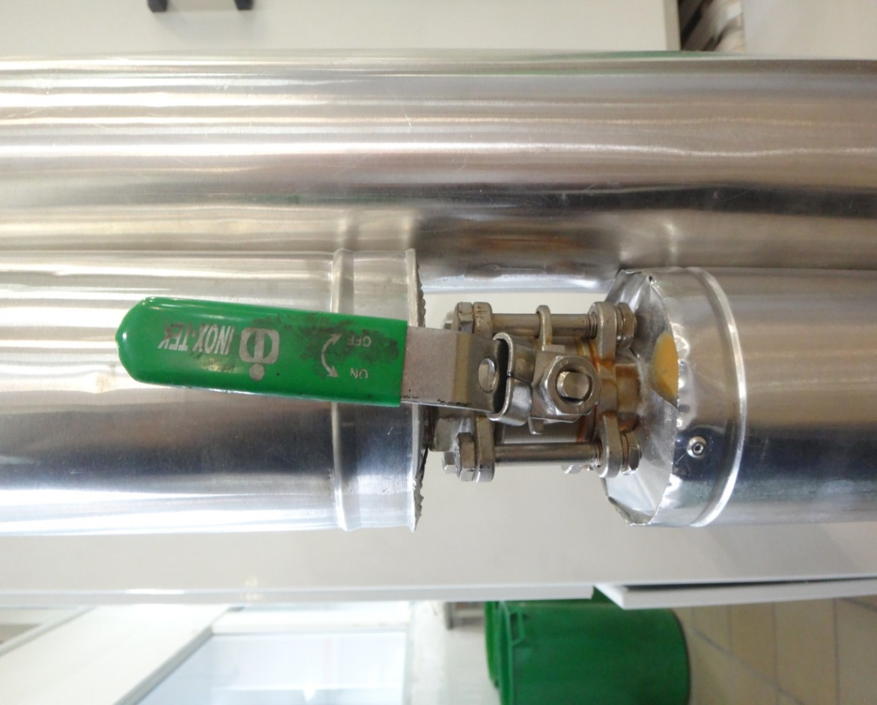
APERTURA Y CIERRE DE VÁLVULAS
ABIERTA
CERRADA

Slide 75
“LINCO, la primera opción.”
BIENVENIDOS.
“NO OLVIDE RECLAMAR SUS FUNCIONES”

